Slide 1
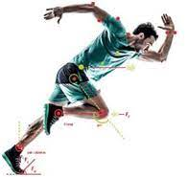
التحليل الحركي وسيلة معرفية لتتبع وتقييم أداء اللاعبين بطريقة موضوعية (ميكانيكية - الحوسبة بالشبكة العصبية )
جامعة بغداد
كلية التربية البدنية وعلوم الرياضة للبنات
مقدمة من قبل أساتذة البايوميكانيك
أ.د وداد كاظم أ.د هدى شهاب أ.د بشرى كاظم أ.د انتصار كاظم
أ.د زينة عبد السلام أ.م.د ايمان صبيح
كلية التربية البدنية و علوم الرياضة للبنات
2023 م

Slide 2
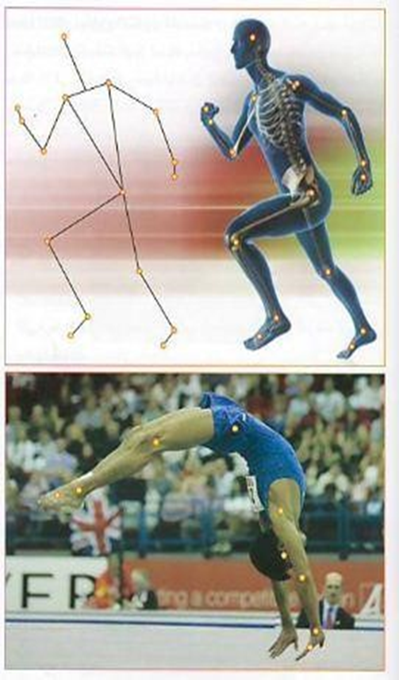
الهدف من الدورة التعرف الى
التحليل الحركي كوسيلة معرفية لتحديد أسباب النجاح والفشل في الأداء الحركي ، وكيفية أعتماد المختصين والخبراء التحليل الحركي الميكانيكي وسيلة من وسائل تقييم الحركة.
التحليل الحركي الميكانيكي يساهم في إعطاء صورة واضحة عن وصف الحركة والاجابة على التساؤلات عن كيفية حدوث الحركة
نتائج التحليل الحركي تساهم في توجيه العملية التعليمية والتدريبية
تحليل مسار الحركة او الفعالية ومقارنتها بأنموذج أوسيلة تساهم في تطوير المستوى وتحقيق انجاز عالي
التحليل الحركي وسيلة من وسائل القياس في الميكانيكا الحيوية
دور الحوسبة (الشبكة العصبونية) في تطوير الاداء

Slide 3
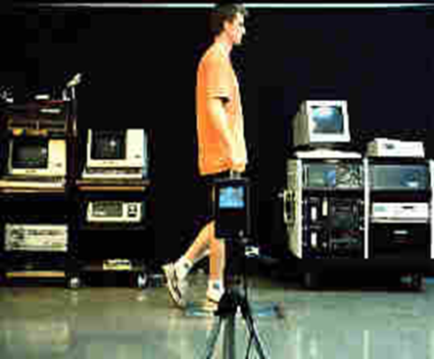
التحليل الحركي وسيلة معرفية لتحديد أسباب النجاح والفشل في الأداء الحركي
إعطاء صورة واضحة للمدرب اين يكمن الضعف وفي أي جزء من الحركة ، ويساعده على تصور الحركة أولا ثم إيصالها إلى المتعلم ثانياً
دوره الفعال يكمن
في دراسة نقاط القوة والضعف في الحركة والعمل على مقارنة تلك الأجزاء بنموذج مثالي
معد مسبق للحركة ذاتها
يعد مفتاحا للتعرف على مسار ودقائق الحركة . وأن تجزئة الحركة وتحليلها ليس هدفا وانما وسيلة تبحث في اجزاء الحركة ،ومدى العلاقة بين المتغيرات التي تؤثر في ذلك المسار و تحويله الى ارقام ودرجات لغرض الوصول إلى الهدف وهو الأداء الافضل
يجيب عن الكثير من الأسئلة التي تتعلق بالإنجاز الرياضي كيف يمكن تحقيق الهدف المرسوم او كيف تتم الحركة.
باستخدام التحليل الكمي والكيفي للاداء الحركي
يعد وسيلة لتوضيح أسباب النجاح والفشل في الأداء الحركي
والوصول إلى المثالية في المهارة لا يتم مالم تكن هناك تفسيرات ميكانيكية يتم التوصل اليها لحل المشكلات التي تتعلق بالتعلم الحركي والانجاز

Slide 4
كيفية اعتماد المختصين والخبراء التحليل الحركي الميكانيكي وسيلة من وسائل تقييم الحركة
بأ ستخدم برامج واجهزة التحليل الحركي كأداة او وسيلة لتقويم الحركات التي يؤديها الرياضي ، مع مراعاة خصائص تلك الحركة وأمكانية تحديد الاسباب الميكانيكية للمهارات الرياضية .
التقويم المستمر للأداء / ويعد أهم المتطلبات الأساسية للعمل التدريبي
تحليل وتقويم الأداء الفردي والجماعي لتشخيص ومعالجة الأخطاء التي تحدث نتيجة تعدد حالات وظروف اللعب المتنوعة والتعقيدات التي ترافق الأداء نفسه والتي تظهر في أثناء الأداء الفعلي للمنافسات . لان اللاعب خلال التمرين
لا تظهر قابليته الحقيقية للأداء الجدي.

Slide 5
نتائج التحليل الحركي الميكانيكي تساهم في توجيه العملية التدريبية
لغرض توفير تقييم موضوعي عن الأداء لابد من استخدام التكنولوجيا والأجهزة الحديثة ، والتي من خلالها يمكن جمع البيانات حول حركات الرياضي وتحليلها ومن ثم الخروج بنتائج تساهم في الإجابة على أسئلة المدرب أو اللاعب حول الأداء الحركي وكيفية حدوث الحركة .
لذلك يمكن القول بشكل عام ، بان تحليل الحركة الميكانيكية يعد أداة مهمة للمدربين في المجال الرياضي، أذ من خلال تحليل الحركات الرياضية، يمكن للمدربين اكتشاف نقاط القوة والضعف في أداء اللاعب التحسين وتطوير برامج تدريبية لمعالجة نقاط الضعف هذه. وهذا يمكن أن يساعد الرياضيين على تحسين أدائهم وتقليل خطر الإصابة.
بعض الخطوات العامة التي يمكن اتباعها في تحليل الحركة الميكانيكية للمساهمة في توجيه العملية التدريبية أو عمل مدرب في المجال الرياضي
- مشاهدة حركات الرياضي. من خلال عرض افلام فيديوية لأداء الرياضي .
- تحديد الأجزاء الرئيسية في الحركة او تقسيمها الى مراحل ويمكن أن يتضمن ذلك تحديد المتغيرات الميكانيكية قي كل مرحلة ومن ثم دراستها بشكل منفرد.
- مرحلة القياس ويمكن ان يتضمن ذلك استخدام أدوات مثل أنظمة التقاط الحركة، أو لوحات القوة، أو مقاييس التسارع لجمع البيانات عن حركات الرياضي.
- تحليل البيانات التي تم جمعها. يمكن أن يتضمن ذلك استخدام برنامج لتحليل البيانات
- في هذه المرحلة يتم تقديم الملاحظات للرياضي بناء على نتائج التحليل

Slide 6
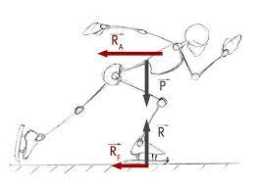
وذلك بعد ان يتم الانتهاء من عملية التحليل ن على سبيل المثال :
تحليل حركات لاعب كرة السلة أثناء تهديف من القفز من خلال التحليل يتم تحديد مسار الحركة ، ومن ثم تحديد المتغيرات الميكانيكية التي تشكل مشكلة في الاداء مثل زاوية التهديف أو موضع قدم اللاعب، او مشكلة في النقل الحركي من خلال اتباع هذه الخطوات يمكن أن يقدم للمدربين ايضا توصيات حول أداء اللاعب يذكر فيها نقاط الضعف التي يعاني منها اللاعب شواء كانت فنية او بدنية وكيف يمكن معالجتها هذه الملاحظات تساهم في مساعدة المدرب على إعادة وضع البرامج التدريبية بما يخدم تحسين أدائهم وتقليل خطر الإصابة

Slide 7
تحليل مسار الحركة او الفعالية ومقارنتها بانموذج وسيلة تساهم في تطوير المستوى وتحقيق انجاز عالي .
يحدث الخطأ في تكنيك أداء الحركات الرياضية نتيجة عدم استيعاب التكنيك الرياضي وتعلمه بشكل كامل، او نقص في اللياقة البدنية، او أداء الحركات المعقدة في أثناء التدريب والمسابقات، ويعد الخطأ في التكنيك من المسائل المعقدة في أعداد الرياضيين، والنجاح في التغلب على الأخطاء يقلل من احتمالية ظهورها الى النصف
ان أخطاء الأداء لتحليل مسار الحركة بشكل عام مهما اختلفت المستويات من الممكن ان تتمثل في اوجه قصور محددة لا تخرج عنها هذه الأخطاء وهي على النحو الآتي :
1- خطأ التوقيت :
يعد خطا التوقيت من الأخطاء الشائعة في أداء اللاعبين مهما اختلف نوع المهارة المؤداة، وعلى الرغم من صعوبة ملاحظة هذا الخطأ لضرورة توافر وسيلة تسجيل مرئي إلا انه يمكن للمدرب او المدرس ان يضع في ذهنه إطاراً عاماً يجب ان يكون عليه توقيت الأداء الصحيح ليقارن في ضوئه ما يحدث بالفعل، ليتمكن من ان يكشف أخطاء التوقيت بسهولة، فالمهارات التي تعتمد على حركات أجزاء الجسم كأساس في أدائها، تحكمها عدة مبادئ من أهمها ان الحركة تنتقل من الأقرب الى المحور الأصلي للجسم فالأبعد وهو نهاية الأطراف، ومن الأثقل الى الأقل ثقلا، ومن الأكثر تثبيتا الى الأقل تثبيتا، وكقاعدة عامة فان المفاصل القريبة من المحور الأصلي للجسم تستخدم ما بين نصف الى ثلثي المدى الحركي الخاص بها كي تصل الى أقصى سرعة لها، وان أي قصور في هذا الأداء يعد خطا ميكانيكيا يؤثر في الأداء الفني الصحيح للمهارة
. ومن أخطاء التوقيف أيضا القصور الفعلي لتوقيت الحركة كما يحدث في الحركة الكرباجية (السوطية (اذ يمكن ملاحظة أخطاء التوقيت من خلال اختزال اللاعب جزءا من الحركة فتبدوا غير انسيابية، فعادة ما تتحرك أطراف اللاعب المبتدئ بشكل منفصل اكثر مما تتميز بالانسيابية، وقد تظهر انقباضات غير مرغوب فيها من العضلات المضادة مما يؤثر في سهولة حركة الأطراف وغالبا ما يتميز بسوء التوقيت، وفي بعض الأحيان قد يضطر المبتدئ نتيجة عدم فهمه لمدى الحركة المطلوبة من الأطراف المشاركة في الأداء للمبالغة في المدى المطلوب في حركات الأطراف كأسلوب لتصحيح أخطاء التوقيت في الأداء، وبذلك يكون سوء فهم اللاعب توقيت حركات أجزاء الجسم سواء بالتسارع أم بالتباطؤ سببا في التأثير على تغيير اتجاه الأداة.

Slide 8
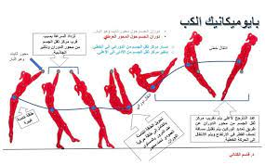
2- الأخطاء الناتجة عن قصور في القوة والقدرة:
قد يؤدي في كثير من الأحيان نقص القوة العضلية والقدرة على ظهور خلل في أداء المهارة وابتعادها عن الشكل الانموذجي، فأداء المبتدئ الذي تميز بنصف القدرة على تعاقب تسارع الأداء (اي تعاقب وتسارع الطرف البعيد المشارك في الحركة) يجعل الأداء دائما قريبا من المحور الطولي للجسم، وتظهر في أدائه أخطاء واضحة من حيث الانثناءات وعدم القدرة على الرمي او الدفع بصورة صحيحة. ولعل من اكثر النماذج إيضاحا لهذا المعنى هو أداء لاعب كرة السلة الذي يتميز بضعف في عضلات الساعد واليد، فيلاحظ عدم قدرته على توجيه الكرة الى داخل الهدف من خلال حركة الرسغ، وقد يضطر اللاعب الى تقريب مفصل المرفق من الجسم لتقليل العزم الناتج عن وزن الأجزاء المشتركة في حركة الرمي.
وعليه فان الارتباط بين تطور العلم واستخدام النماذج الرياضية يشكل واحداً من القواعد العلمية التي تدفع كثيراً من الباحثين الى تطوير استخدام النماذج لما يمكنه من تحليل الحركة او الفعالية ومقارنتها بهذا الانموذج واستخدامه كوسيلة لتصحيح الاخطاء وتطوير المستوى لتحقيق الانجاز العالي

Slide 9
التحليل الحركي كوسيلة من وسائل القياس .
إن التحليل الحركي هو أحد المرتكزات الأساسية لتقويم مستوى الأداء الرياضي والتي من خلالها يمكننا مساعدة المدرس أو المدرب في معرفة مدى نجاح مناهجهم في تحقيق المستوى المطلوب ، إضافة إلى تحديد نقاط الضعف في الأداء والعمل على تصحيحها ... لرفع مستوى اللاعبين ، كما انه يساعد الباحثين في استخراج النتائج لمعرفة مدى تحقيق اهدافهم البحثية ومدى الاستفادة من البرامج التدريبية او التعليمية الموضوعة من قبلهم لهذا فإن التحليل الحركي يعد أكثر الموازين صدقاً في التقويم والتوجيه .
في المجال الرياضي يعد التحليل الحركي اداة قيمة للقياس والاختبار ، اذ يساعد في فهم اداء الرياضيين من خلال تحليل حركاتهم ، فالتحليل الحركي هو وسيلة من وسائل القياس تهدف الى فهم وتحليل حركة الاجسام والكائنات ، ويشمل ذلك قياس ( المسافة ، الزمن والسرعة ... الخ ) ويتضمن استخدام العديد من الادوات مثل اجهزة الرصد والاجهزة الحساسة للحركة ويستخدم التحليل الحركي في مجالات متنوعة مثل الفيزياء وعلوم الرياضة والهندسة . ويتم ذلك من خلال استخدام التقنيات الحديثة مثل التصوير والبرامج التحليلية مثل ( برنامج التحليل كينوفا وبرنامج ماكس تراك ودارتفش وغيرها من البرامج ) ، والاجهزة المختبرية مثل ( مساح القدم Foot Scan، منظومة التحليل الحركي ثلاثية الابعاد ، جهاز E.M.G لقياس النشاط العضلي الكهربائي ومنظومة Time it لقياس اختبارات القفز واختبارات السرعة ، وجهاز قرص التحدي لقياس الاتزان ) وغيرها من التقنيات .

Slide 10
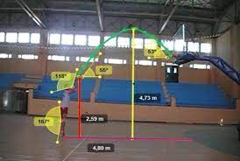
التحليل من خلال التجريب والتصوير يقودنا للوصول إلى نتائج دقيقة وصحيحة في الكشف عما يصاحب التغيير في الحركة للوصول إلى نتائج تتعلق بالإنجاز . اذ يتم الإستناد على وصف الحركة وتحليل جميع المتغيرات المبحوثة التي تحقق الأداء الحركي بشكل يضمن إستخدامها في حل المشاكل التي تتعلق بالأداء وتقويمه من خلال موازنة هذه الحقائق التحليلية بمعايير معينة تسهل على المدربين إختيار التمرينات المناسبة لقيام رياضييهم بالأداء الحركي الصحيح وخلق ظروف تدريبية خاصة لتحقيق ذلك الهدف. كما ان التحليل الحركي علم يبحث في الأداء ويسعى إلى دراسة أجزاء الحركة ومكوناتها للوصول إلى دقائقها ، سعياً وراء تكنيك أفضل ، فهو أحد وسائل المعرفة الدقيقة للمسار بهدف التحسين والتطوير أي أن التحليل لحركي ما هو إلا وسيلة توصلنا إلى المعرفة وتساعد العاملين في المجال الرياضي على إكتشاف دقائق الأخطاء والعمل بعد قياسها على تقويمها في ضوء الإعتبارات المحددة لمواصفات الأداء .
وانطلاقا من المسلمة التي تشير الى أن الإنسان يعتبر كآلة حية يخضع في حركته للقوانين الطبيعية والميكانيكية تظهر أهمية استغلال الإنسان للقوانين الميكانيكية المؤثرة على أدائه الحركي عند دراسته الحركات الرياضية. وبما أن الأداء الحركي يتعلق بحركات جسم البشرى فلابد التعرض لتحليل هذه الحركات من كلا الجانبين (الكمي والكيفي ) لذا فان التحليل الذى يدرس السلوك الحركى للإنسان هو التحليل الميكانيكى وينقسم إلى : -
التحليل الكينماتيكى أو الوصفى .
التحليل الكينياتيكى أو السببى .

Slide 11
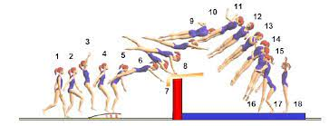
الحوسبة والشبكة العصبونية والذكاء الاصطناعي
الحوسبة
هي مجال يشمل دراسة وتجريب العمليات الخوارزمية، وتشير الحوسبة إلى استخدام أجهزة الكمبيوتر لأداء المهام التي قد يكون من الصعب أو المستحيل القيام بها يدويًا، وتشمل تخصصات الحوسبة الرئيسية هندسة الكمبيوتر، وعلوم الكمبيوتر، وعلوم البيانات، ونظم المعلومات، وتكنولوجيا المعلومات، والفن الرقمي وهندسة البرمجيات .
الشبكة العصبية
هي نظام حاسوبي مصمم على غرار الدماغ البشري والجهاز العصبي، وهي عبارة عن مجموعة مترابطة من الخلايا العصبية الطبيعية أو الاصطناعية التي تستخدم نموذجًا رياضيًا أو حسابيًا لمعالجة المعلومات بناءً على نهج اتصالي للحساب ؛ ويمكن ان يعرف على انه نظام تعلم حسابي يستخدم شبكة من الوظائف لفهم وترجمة مدخلات البيانات من نموذج واحد إلى المخرجات المرغوبة وعادة ما تكون في شكل آخر، لذلك، فإن الحوسبة ليست مثل الشبكة العصبية، ولكن غالبًا ما تستخدم الشبكات العصبية في الحوسبة لحل المشكلات المعقدة مثل التعرف على الصور، والتعرف على الكلام ومعالجة اللغة الطبيعية .

Slide 12
الذكاء الاصطناعي
هو مجال واسع يشمل العديد من التقنيات والأساليب المختلفة لإنشاء آلات ذكية ؛ ان مفهوم الذكاء الاصطناعي تقنية تمكن الآلات من التعلم من البيانات، والتكيف مع المواقف الجديدة، وأداء المهام التي قد تتطلب ذكاءً بشريًا، مثل الإدراك البصري وترجمة اللغة، تعلم الآلي والروبوتات، وان احدى التقنيات الأكثر شيوعا ونجاحا المستخدمة في الذكاء الاصطناعي هي الشبكات العصبية، ويحتوي الذكاء الاصطناعي على مجالات فرعية وأهداف وتطبيقات مختلفة في مجالات مختلفة، وشهد تطورات كبيرة في السنوات الأخيرة .
وللذكاء الاصطناعي العديد من التطبيقات في المجال الرياضي، ومن الأمثلة على ذلك :
تحسين أداء اللاعبين بمساعدة الذكاء الاصطناعي، يمكن للذكاء الاصطناعي تحليل البيانات من أجهزة الاستشعار والكاميرات والأجهزة القابلة للارتداء لتقديم التوجيهات للرياضيين حول مهاراتهم ونقاط قوتهم وضعفهم ومجالات التحسين. على سبيل المثال (SmartCoach)، وهو تطبيق جوال يستخدم الذكاء الاصطناعي لإنشاء خطط تدريب مخصصة للاعبين بناءً على أهدافهم وقدراتهم .
يمكن للذكاء الاصطناعي مساعدة الحكام في اتخاذ قرارات عادلة ودقيقة باستخدام الرؤية الحاسوبية ومعالجة اللغة الطبيعية لاكتشاف الأخطاء والعقوبات والأهداف وغيرها من الأحداث وعلى سبيل المثال، يستخدم الفيفا نظامًا للذكاء الاصطناعي يسمى عين الصقر لمراجعة القرارات المثيرة للجدل في مباريات كرة القدم .
يمكن للذكاء الاصطناعي استخدام البيانات التاريخية والاتجاهات الحالية للتنبؤ بنتائج الأحداث الرياضية واقتراح الاستراتيجيات المثلى .
استخدام الذكاء الاصطناعي في المنظمات الرياضية للعثور على المواهب المحتملة من خلال تحليل البيانات من مصادر مختلفة مثل، وسائل التواصل الاجتماعي، وألعاب الفيديو، ومنصات التحليلات الرياضية، وأجهزة الاستشعار البيومترية وعلى سبيل المثال، يستخدم برشلونة نظام الذكاء الاصطناعي المسمى ( La Masia ) لاستكشاف اللاعبين الشباب من جميع أنحاء العالم .

Slide 13
شكراً لحسن اصغائكم

